Slide 1

Современные вызовы информационной среды
Клиповое мышление молодежи
МБОУ Гимназия №23 г. Химки
педагог- психолог Конюхова Г.Ф.
2025

Slide 2
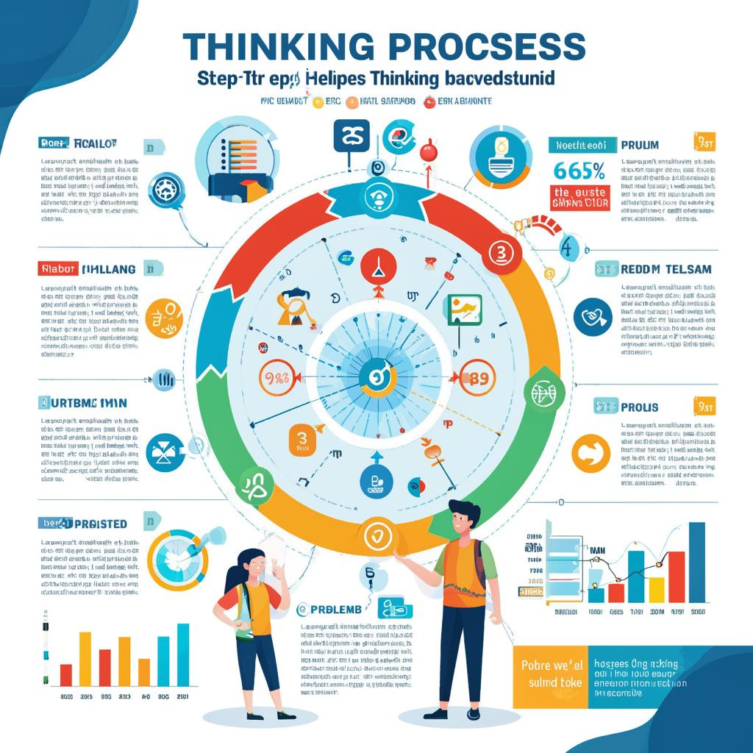
Клиповое мышление молодежи
Исследование особенностей восприятия информации современными подростками в эпоху цифровых технологий и медиапространства
Определение термина“клиповое мышление”
Причины его появления
Возникающие проблемы в образовательной практике
Основные цели исследования

Slide 3
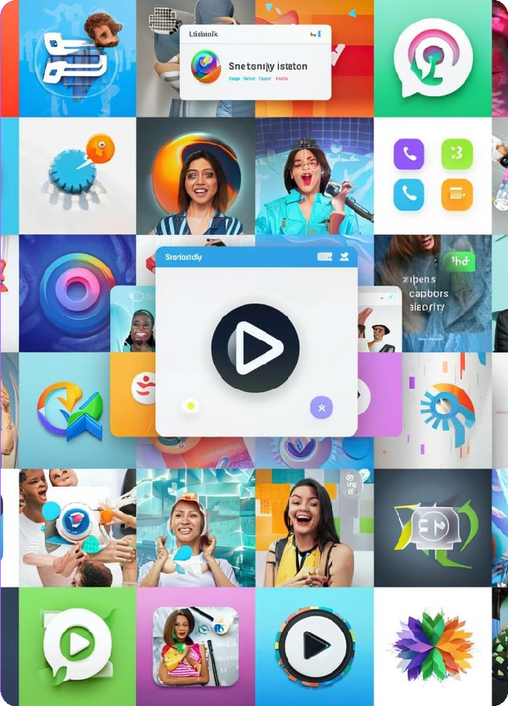
Клиповое мышление: Суть
Поверхностное восприятие информационных потоков
Быстрая смена фокуса внимания
Фрагментарность восприятия окружающего мира
Преобладание визуальных образов
Снижение глубины понимания контента
Адаптация к информационной перегрузке

Slide 4


Клиповое мышление сегодня
Определение понятия
Новый способ восприятия информации современников
Характеристики мышления
Фрагментарность и быстрая смена контента
Влияние на образование
Трансформация традиционных методов обучения
Педагогические решения
Адаптация учебных программ к новым условиям

Slide 5

Причины клипового мышления
🍎 Тотальная цифровизация современного информационного пространства
🎨 Постоянный поток коротких визуальных контентов
🎲 Трансформация коммуникативных моделей в социальных сетях
Галина Конюхова
5

Slide 6

Цифровая трансформация образования
Современное обучение стремительно меняется благодаря инновационным технологиям, интерактивным платформам и персонализированным методикам преподавания.
Галина Конюхова
6

Slide 7


Клиповость в образовании
Снижение способности к глубокому восприятию
Фрагментарность мышления учащихся
Поверхностное усвоение учебного материала
Сложность длительной концентрации внимания
Риск потери критического мышления

Slide 8

Развитие критического мышления
Стратегии эффективного обучения
Проблемное обучение активизирует самостоятельное мышление учащихся
Дискуссии помогают развивать навыки аргументации и анализа
Постоянное задавание вопросов углубляет понимание изучаемого материала
Галина Конюхова
8

Slide 9



Техники самоанализа
Систематическое
изучение внутренних установок, эмоциональных реакций и познавательных процессов.
Развитие сознательности
Формирование навыков критического восприятия информации и собственных когнитивных моделей.
Мышление
Процесс глубокого осознания собственных мыслительных стратегий и личностного опыта.

Slide 10

Развитие умственной гибкости
Тренируйте внимание через регулярные
упражнения медитации и концентрации
Изучайте разные области знаний для расширения когнитивных
возможностей
Практикуйте
нестандартное мышление через решение
творческих задач
Галина Конюхова
10

